Slide 1

Český jazyk
Souhlásky měkké
Mgr. Vladimíra Mikulášková
ZŠ Jenišovice
VY_32_INOVACE_191

Slide 2

Přiletěl domů slavíček,
zazpíval mnoho písniček,
zpíval – ži, ši ,či, ři,
ci, ji, di, ti, ni.
Slabiky ži, ši, či, ři, ci, ji, di ti ni jsou měkké, píšeme po nich měkké i, í.

Slide 3
Doplň správně řady:
ž
š
ď
č
c
ř
ň
j
ť

Slide 4
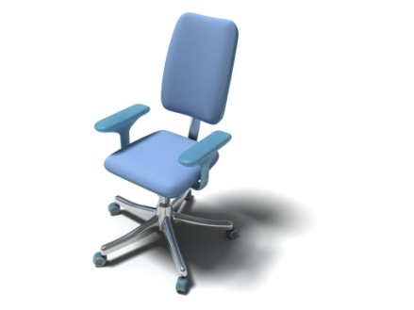
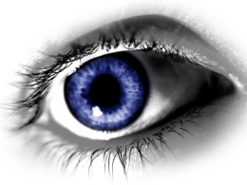

Spoj správně:
židle
šiška
oči
peří
cibule
zajíc
sluníčko
udice

Slide 5
Řešení:
Doplň správně řady:
ž
š
č
ř
c
j
ď
ť
ň
ž
š
č
ř
c
j
ď
ť
ň
ž
š
č
ř
c
j
ď
ť
ň
ž
š
č
ř
c
j
ď
ť
ň
ž
š
č
ř
c
j
ď
ť
ň
ž
š
č
ř
c
j
ď
ť
ň
ž
š
č
ř
c
j
ď
ť
ň

Slide 6
Řešení:
Spoj správně:
židle
šiška
oči
peří
cibule
zajíc
sluníčko
udice

